Slide 1
Disciplina: Inteligência Artificial
Aula 06:Uso de heurísticas

Slide 2
Relembrando “PROBLEMA”
Estado Inicial;
Ações ;
Teste de Objetivo;
Custo;

Slide 3
PROBLEMAS
Solução: sequencia de ações que levam de um estado inicial a um objetivo.
Solução ótima: solução de custo mínimo.

Slide 4
ESPAÇO DE ESTADOS
Conjunto de todos os estado acessíveis a partir de um estado inicial.
Pode ser interpretado como um grafo em que os nó são estados e os arcos são ações.
Abstração do mundo real.

Slide 5
ESPAÇO DE ESTADOS
Exemplo: Caminho de casa até a faculdade. Estados dados pela posição exata ou discreta?
A
B
C
P.O
F

Slide 6
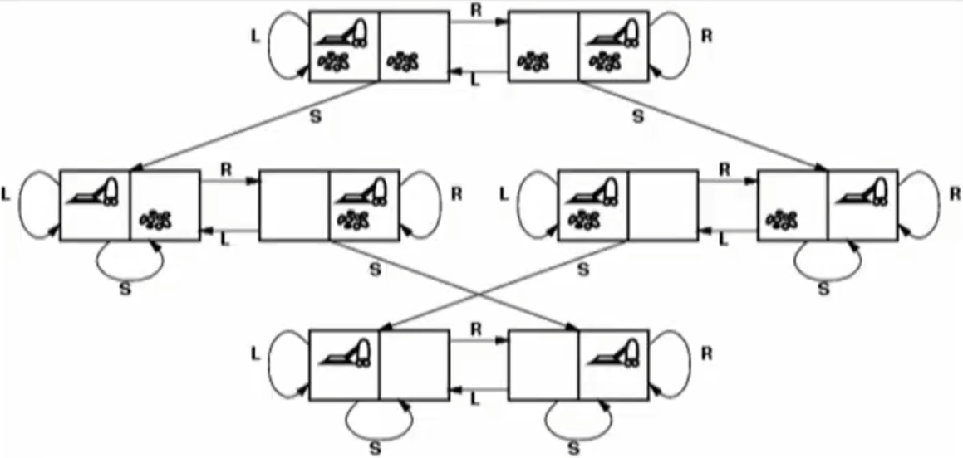
EXEMPLO: ASPIRADOR DE PÓ
PROBLEMA:
-ESPAÇOS (DUAS POSIÇÕES DIFERENTES
-QUE POSIÇÃO O ASPIRADOR ESTÁ
-TEM SUJEITA OU NÃO
AÇÕES:
1-MOVER D->E
2-MOVER E->D
3-ASPIRAR

Slide 7
EXEMPLO: ASPIRADOR DE PÓ
Estados:
Estado Inicial:
Ações:
Teste de objetivo:
Custo do caminho:
Posição do robô e sujeira (8).
Qualquer um.
Esquerda (E), Direita (D), Aspirar (A)
Todas as posições estão limpas?
1 cada passo

Slide 8


EXEMPLO: 8 RAINHAS
MOVIMENTO DA RAINHA

Slide 9

EXEMPLO: 8 RAINHAS
Estados:
Estado inicial:
Ações:
Teste de objetivo:
Qualquer disposição de 0 a 8 rainhas.
Nenhuma rainha .
Colocar mais uma rainha.
8 rainhas, 0 ataques.
OBS:
1º – Rainha temos 64p
2º – Rainha temos 63p ...
Ao final temos:${3x10}^{14}$p.

Slide 10
EXEMPLO: 8 RAINHAS
Estados: n rainhas nas n primeiras colunas, sem ataque.
Ações: colocar uma rainha na próxima coluna, sem ataque.
Nesse caso temos: 2.057 estados possíveis.

Slide 11
BUSCA EM ÁRVORE
Fronteira: nós a serem expandidos, (começa com o estado inicial)
A função Expande cria novos nó, usando as ações aplicáveis para gerar os estados correspondentes.

Slide 12
BUSCA EM ÁRVORE
Retira o primeiro nó da fronteira ( falha se vazia)
Testa se é um estado final (solução):
Se for,
Devolve nó,
Sucesso
Expande nó.
Insere os nós gerados na fronteira e volta para o passo 1

Slide 13
ESTRATÉGIAS DE BUSCA
A estratégia usada define a ordem em que os nós são expandidos, ou seja, retirados da fronteira

Slide 14
BUSCA CEGA (não informada)
Em Largura
Em Profundidade
Profundidade Limitada
Aprofundamento Iterativo

Slide 15
BUSCA EM LARGURA FILA (FIFO)
Nós são expandidos na ordem em que foram criados.
A
B
C
D
E
F
G

Slide 16
BUSCA EM LARGURA
Nós são expandidos na ordem em que foram criados.
A
B
C
D
E
F
G

Slide 17
BUSCA EM LARGURA
Nós são expandidos na ordem em que foram criados.
A
B
C
D
E
F
G

Slide 18
BUSCA EM LARGURA
Nós são expandidos na ordem em que foram criados.
A
B
C
D
E
F
G

Slide 19
BUSCA EM LARGURA, CARACTERISTICAS;
Completa: Se número de ações é finito
Ótima: Se ações tem custo 1
Espaço: Mantém todos os nós na memória

Slide 20
BUSCA EM PROFUNDIDADE Pilha (LIFO)
O último nó criado é o primeiro a ser expandido.

Slide 21
BUSCA EM PROFUNDIDADE
A
B
C
D
E
F
G
H
I
J
K
L
M
N
O

Slide 22
BUSCA EM PROFUNDIDADE
A
B
C
D
E
F
G
H
I
J
K
L
M
N
O

Slide 23
BUSCA EM PROFUNDIDADE
A
B
C
D
E
F
G
H
I
J
K
L
M
N
O

Slide 24
BUSCA EM PROFUNDIDADE
A
B
C
D
E
F
G
H
I
J
K
L
M
N
O

Slide 25
BUSCA EM PROFUNDIDADE
A
B
C
D
E
F
G
H
I
J
K
L
M
N
O

Slide 26
BUSCA EM PROFUNDIDADE
A
B
C
D
E
F
G
H
I
J
K
L
M
N
O

Slide 27
BUSCA EM PROFUNDIDADE
Não é Completa:
Ramo pode ser infinito
Não é ótima:
Encontra a primeira solução e não a de menor custo
Mas:
Só guarda nós do caminho atual!

Slide 28
PROFUNDIDADE LIMITADA
Coloca um limite I na busca em profundidade.
Nós de profundidade I são considerados como terminais.

Slide 29
PROFUNDIDADE ITERATIVA
Repete a busca com profundidade limitada para valores de I cada vez maiores.
Combina vantagens da busca em profundidade com a busca em largura!

Slide 30
PROFUNDIDADE ITERATIVA
Limit = 0
A
A

Slide 31
PROFUNDIDADE ITERATIVA
Limit = 1
A
A
A
A
B
C
B
C
B
C
B
C
A
B
C
D
E
F
G
H
I
J
K
L
M
N
O

Slide 32
PROFUNDIDADE ITERATIVA
Limit = 2
A
A
A
A
B
C
B
C
B
C
B
C
D
E
F
G
D
E
F
G
D
E
F
G
D
E
F
G
A
A
A
A
B
C
B
C
B
C
B
C
D
E
F
G
D
E
F
G
D
E
F
G
D
E
F
G

Slide 33
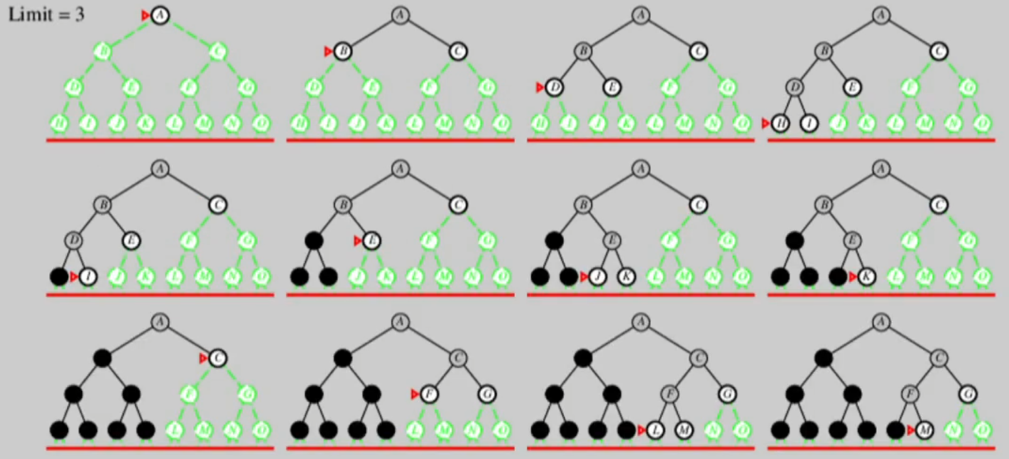
PROFUNDIDADE ITERATIVA
Limit = 3
A
A
A
A
B
C
B
C
B
C
B
C
D
E
F
G
D
E
F
G
D
E
F
G
D
E
F
G
A
A
A
A
B
C
B
C
B
C
B
C
D
E
F
G
D
E
F
G
D
E
F
G
D
E
F
G
A
B
C
D
E
F
G
H
I
J
K
L
M
N
O

Slide 34
PROFUNDIDADE ITERATIVA
Completa:
Se número de ações é finito
Ótima:
Se ações tem custo 1
Espaço:
Mantém apenas o caminho atual na memória!

Slide 35
Busca Heurística
Resolução de Problemas

Slide 36
Definição; Busca Heurística.
Busca heurística é uma técnica de busca em IA que utiliza estimativas sobre a proximidade da solução para guiar a exploração do espaço de estados, priorizando caminhos mais promissores e reduzindo o esforço computacional.

Slide 37
Relembrando “PROBLEMA”
Estado Inicial;
Ações ;
Teste de Objetivo;
Custo;

Slide 38
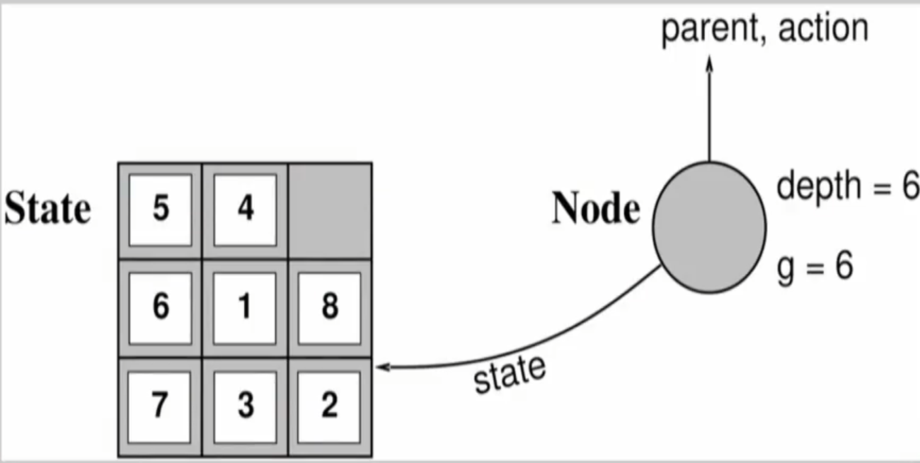
DIFERENÇA ESTADOS X NÓS
Nó: tem um caminho que foi percorrido até ele , de um nó pai através de uma ação, tem profundidade, custo de chegada e um estado associado.
ESTADO: Pode ser chegado de varias maneiras diferente

Slide 39
PROBLEMAS
Solução:
Sequencia de ações que levam de um estado inicial a um objetivo
Solução Ótima:
Solução de custo mínimo

Slide 40
BUSCA INFORMADA
Utiliza conhecimento específico sobre o problema para encontrar soluções de forma mais eficiente a busca cega.

Slide 41
BUSCA INFORMADA
Abordagem geral: Busca pela melhor escolha.
Utiliza função de avaliação para nós
Expande o nó com melhor avaliação.
Estratégia de busca depende da função.

Slide 42
MELHOR ESCOLHA
Ideia:
Função de avaliação f(n) dá uma estimativa do valor do nó n
-> Expandir nó mais desejável que ainda não foi expandido

Slide 43
MELHOR ESCOLHA
Implementação:
Ordena nós na fronteira de acordo com f
Casos especiais:
Busca gulosa pela melhor escolha.
Busca A*

Slide 44
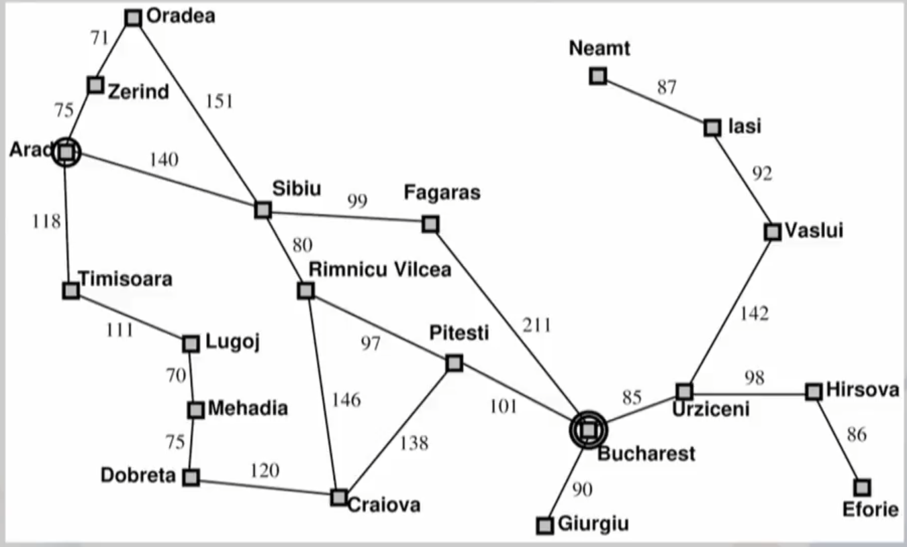
ROMÊNIA (Distancia em KM)

Slide 45
BUSCA GULOSA
Função de avaliação f(n) = h(n) (heurística)= estimativa do custo de n até o objetivo
Ex.,Hdlr(n) = distância em linha reta de n até Bucarest.
Busca gulosa pela melhor escolha expande o nó que parece mais próximo ao objetivo e acordo com a função heurística.

Slide 46
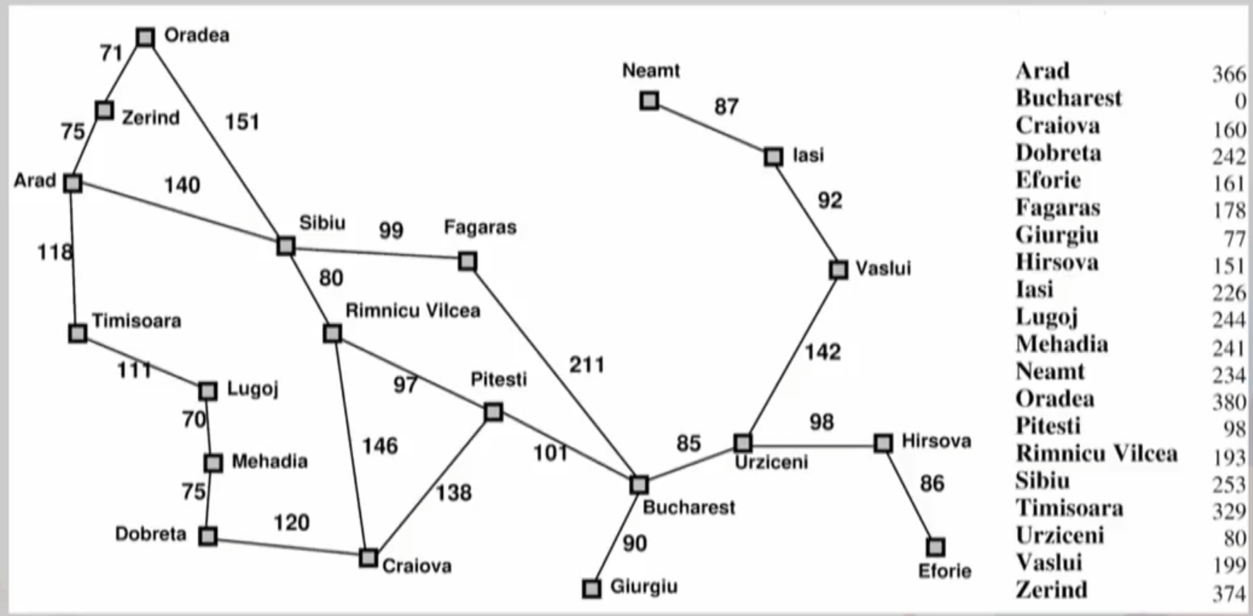
ROMÊNIA (Distancia Linha RETA)

Slide 47
ROMÊNIA (Distancia Linha RETA)
366km

Slide 48
ROMÊNIA (Distancia Linha RETA)
178km

Slide 49
BUSCA GULOSA (EXEMPLO)
Arad (h=366)

Slide 50
BUSCA GULOSA (EXEMPLO)
Arad (h=366)
Sibiu 253
Timisoara 329
Zerind 374

Slide 51
BUSCA GULOSA (EXEMPLO)
Arad (h=366)
Sibiu 253
Timisoara 329
Zerind 374
Arad (h=366)
Fagaras 176
Oradea 380
Rimnicu Vilcea 193

Slide 52
BUSCA GULOSA (EXEMPLO)
Arad (h=366)
Sibiu 253
Timisoara 329
Zerind 374
Arad (h=366)
Fagaras 176
Oradea 380
Rimnicu Vilcea 193
Sibiu 253
Bucharest 0

Slide 53
BUSCA GULOSA
Segue o melhor passo considerando somente o estado atual.
-> Pode haver um caminho melhor seguindo algumas opções piores em alguns pontos da árvore de busca.

Slide 54
BUSCA GULOSA - Ex. Ir de Iasi a Fagaras

Slide 55
BUSCA GULOSA
Minimizar h(n) é suscetível a falsos inícios.
-Ex. Ir de Iasi a Fagaras
Heurística sugerirá ir a Neamt, que é um beco sem saida.
Se repetições não forem detectadas a busca entraá em loop.

Slide 56
BUSCA GULOSA
Não é Completa:
Pode ficar presa em laços, como:
Iasi -> Neamt -> Iasi -> Neamt
Não é ótima
Espaço:
Mantém todos os nós na memória

Slide 57
BUSCA A*
Ideia: Evitar expandir caminhos caros
Função de avaliação
f(n)=g(n)+h(n)
f(n) = custo total estimado do caminho através de n até o objetivo.
g(n) = custo para alcançar n
h(n) = custo estimado de n até o objetivo

Slide 58
BUSCA A* (EXEMPLO)
Arad
f(366) = g(0) +h(366)

Slide 59
BUSCA A* (EXEMPLO)
Arad
f(366) = g(0) +h(366)
140
75
118
Sibiu
f(393) = g(140) +h(253)
Timisoara
f(447) = g(118) +h(329)
Zerind
f(449) = g(75) +h(374)

Slide 60
BUSCA A* (EXEMPLO)
Arad
f(366) = g(0) +h(366)
Sibiu
f(393) = g(140) +h(253)
Timisoara
f(447) = g(118) +h(329)
Zerind
f(449) = g(75) +h(374)
Arad
f(646) = g(280) +h(366)
Fagaras
f(415) = g(239) +h(176)
Oradea
f(671) = g(291) +h(380)
Rimnicu Vilcea
f(413) = g(220) +h(193)

Slide 61
BUSCA A* (EXEMPLO)
Arad
f(366) = g(0) +h(366)
Sibiu
f(393) = g(140) +h(253)
Timisoara
f(447) = g(118) +h(329)
Zerind
f(449) = g(75) +h(374)
Arad
f(646) = g(280) +h(366)
Fagaras
f(415) = g(239) +h(176)
Oradea
f(671) = g(291) +h(380)
Rimnicu Vilcea
f(413) = g(220) +h(193)
Craiova
f(526) = g(366) +h(160)
Pitesti
f(417) = g(317) +h(100)
Sibiu
f(553) = g(300) +h(253)

Slide 62
BUSCA A* (EXEMPLO)
Arad
f(366) = g(0) +h(366)
Sibiu
f(393) = g(140) +h(253)
Timisoara
f(447) = g(118) +h(329)
Zerind
f(449) = g(75) +h(374)
Arad
f(646) = g(280) +h(366)
Fagaras
f(415) = g(239) +h(176)
Oradea
f(671) = g(291) +h(380)
Rimnicu Vilcea
f(413) = g(220) +h(193)
Sibiu
f(591) = g(338) +h(253)
Bucharest
f(450) = g(450) +h(0)
Craiova
f(526) = g(366) +h(160)
Pitesti
f(417) = g(317) +h(100)
Sibiu
f(553) = g(300) +h(253)
Chegada

Slide 63
BUSCA A* (EXEMPLO)
Arad
f(366) = g(0) +h(366)
Sibiu
f(393) = g(140) +h(253)
Timisoara
f(447) = g(118) +h(329)
Zerind
f(449) = g(75) +h(374)
Arad
f(646) = g(280) +h(366)
Fagaras
f(415) = g(239) +h(176)
Oradea
f(671) = g(291) +h(380)
Rimnicu Vilcea
f(413) = g(220) +h(193)
Sibiu
f(591) = g(338) +h(253)
Bucharest
f(450) = g(450) +h(0)
Craiova
f(526) = g(366) +h(160)
Pitesti
f(417) = g(317) +h(100)
Sibiu
f(553) = g(300) +h(253)
Bucharest
f(418) = g(418) +h(0)
Craiova
f(615) = g(455) +h(160)
Rimnicu Vielcea
f(607) = g(414) +h(193)

Slide 64
HEURISTICA ADMISSÍVEL
Uma heurística admissível nunca superestima o custo de alcançar o objetivo – ela é otimista.
-> Exemplo: distância em linha reta nunca é maior que distância pela estrada.

Slide 65
BUSCA A*
Completa
Ótima:
Se a heurística for admissível
Espaço:
Mantém todos os nós na memória

Slide 66
BUSCA A*
Nenhum outro algoritmo de busca é ótimo tem garantia de expandir um número de nós menor que A*
Isso porque qualquer algoritmo que não expande todos os nós f(n) menor que o custo ótimo corre o risco de omitir uma solução ótima.

Slide 67
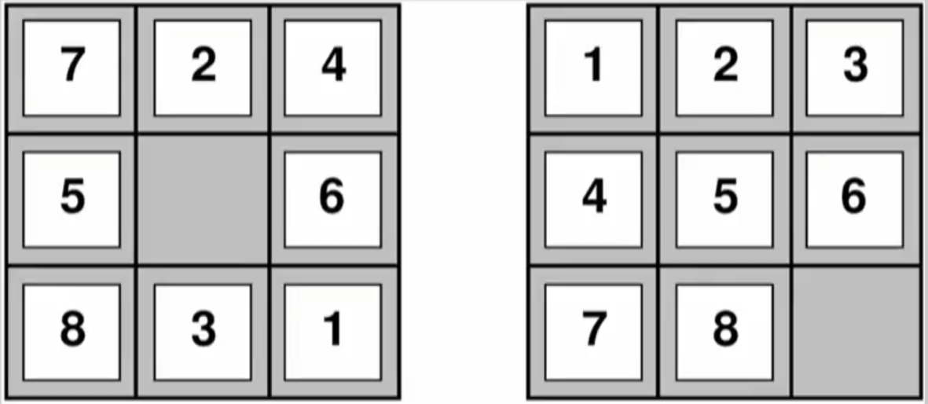
EXEMPLO: HEURÍSTICAS ADMISSIVEIS
Estado INICIAL
Estado FINAL

Slide 68

EXEMPLO: HEURÍSTICAS
$h_{1}(n)$= número de peças fora da posição
$h_{2}(n)$= distância “Manhattan” total (soma das distâncias de cada peça até a sua posição)
Manhattan = Quando olhamos a distancia por quadra.

Slide 69
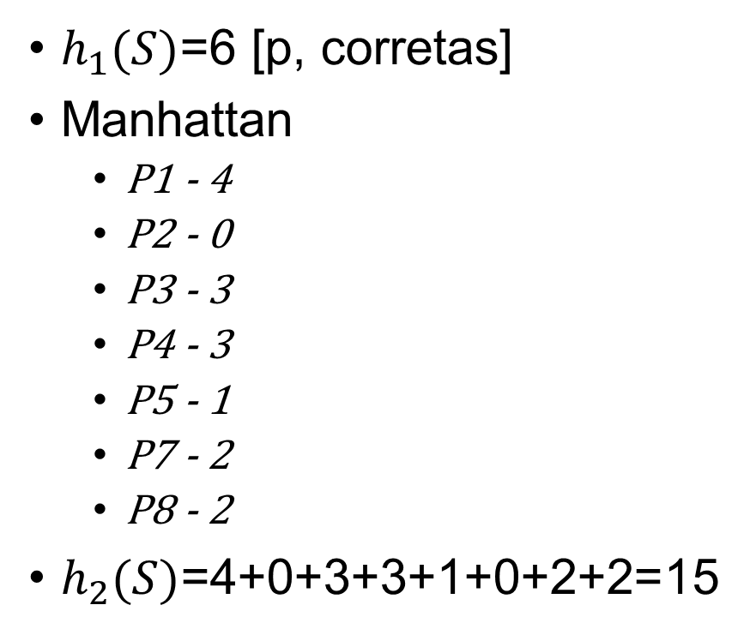
EXEMPLO: HEURÍSTICAS
$h_{1}(S)$=6 [p, corretas]
Manhattan
P1 - 4
P2 - 0
P3 - 3
P4 - 3
P5 - 1
P7 - 2
P8 - 2
$h_{2}(S)$=4+0+3+3+1+0+2+2=15
Estado INICIAL
Estado FINAL

Slide 70

HEURÍSTICA: DOMINÂNCIA
$h_{2}$sempre melhor que $h_{1}$pois $∀nh_{2}(n)≥h_{1}(n)$
$h_{2}$ domina $h_{1}$
Menos nós expandidos pela heurística dominante.
Escolhe nós mais próximos da solução.

Slide 71
DOMINÂNCIA
Para profundidade (passos) 14.
Busca cega de profundidade Interativa (IDS) = 3.473.9411 nós
A*(h1) = 539 nó
A*(h2) = 113 nós

Slide 72
DOMINÂNCIA
Para profundidade 24:
IDS = 54 bilhões de nós
A*(h1) = 39.135 nós
A*(h2) = 1.641 nós

Slide 73
COMO CRIAR HEURÍSTICAS
A solução de uma simplificação de um problema (problema relaxado) é uma heurística para o problema original.
Admissível: a solução do problema relaxado não vai superestimar a do problema original.

Slide 74

COMO CRIAR HEURÍSTICAS: EXEMPLO
$h_{1}$ daria a solução para um problema em que as peças pudessem se deslocar para qualquer lugar.
$h_{2}$ daria a solução para um problema em que as peças pudessem se mover um quadrado por vez em qualquer direção.

Slide 75
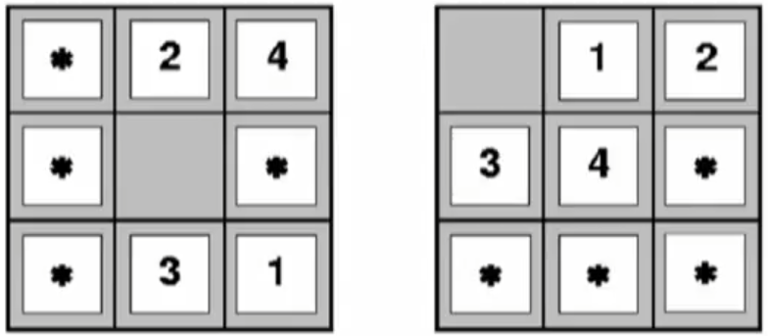
COMO CRIAR HEURÍSTICAS
Usar o custo da solução de um subproblema do problema original.
Estado INICIAL
Estado FINAL

Slide 76










FIM!

